Slide 1
Portál farmáře pro školy

Slide 2
Co je testovací prostředí Portálu farmáře pro školy
Testovacím prostředí disponuje obdobnými daty jako reálné podniky na produkčním prostředí, Aktualizace testovacího prostředí z „produkčních dat“ LPIS probíhá ze strany Ministerstva zemědělství dvakrát do roka a je tedy třeba počítat s tím, že testovací prostředí neumožnuje provádět dlouhodobé změny (např. příprava výuky pro další rok).
Testovací prostředí umožňuje provádění stejných operací jaké jsou umožněny subjektům na produkčním prostředí
Práce v testovacím prostředí nemůže nijak ovlivnit data uložena v produkční prostředí a nehrozí nebezpečí ztráty ostrých dat a poškození subjektů.
Školám je ke zřízeným účtům 99 udělována automaticky role ADMIN, která umožňuje samotnou administraci účtů 98 pro potřeby žáků.

Slide 3
Postup při vyplňování žádosti na Portál farmáře
Školy žádají o vytvoření přístupu do testovacího prostředí Portálu farmáře (dále jen PF) prostřednictvím žádosti o udělení přístupu do portálu MZe. Tato žádost je k dispozici na produkčním prostředí PF v tematickém sektoru Věda a výzkum v sekci LPIS pro školy, kde jsou uvedeny i další náležitosti potřebné k výuce.
V souvislosti s vyplňováním žádosti může dojít ke dvěma situacím.
Škola disponuje vlastními pozemky (DPB) a hospodářstvím CZ (Školní statek):
V tomto případě škola vystupuje jako samostatný subjekt, a do žádosti se uvede škola /školní statek jako subjekt (část B) za který bude do PF přistupováno. Zde není nutnost doložení souhlasu s využitím dat k testovacím účelům.
Škola nedisponuje Školním statkem a registrací DPB a CZ v LPIS a IZR:
V tomto případě je nutné ze strany školy zajistit souhlas (čestné prohlášení) jiného zemědělského subjektu (farmáře) s použitím jeho dat pro testovací účely a tento uživatel (farmář) se uvede do žádosti (část B) jako subjekt za který bude do PF přistupováno. Forma souhlasu nemá oficiání tiskopis , nicméně musí obsahovat text takového znění , aby bylo patrno o jakého uživatele se jedná a dále musí obsahovat podpis (možno i elekronický) konkrétního uživatele, který data k testovacím účelům poskytuje.
Vyplněné žádosti, je nutno poslat přes podatelna@mze.gov.cz . Pokud budete mít otázky, ty směrovat na pana Martina Svobodu (martin.svoboda@mze.gov.cz ).

Slide 4
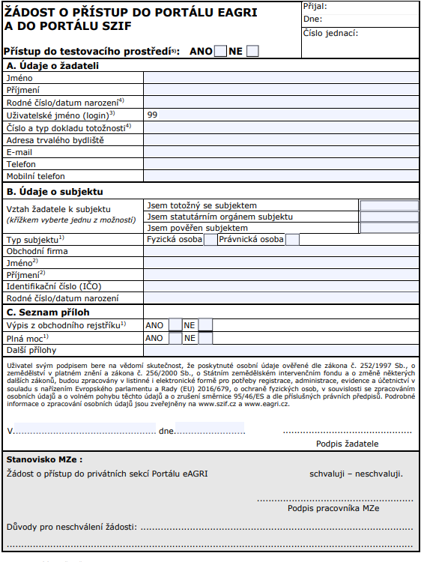
Vzor fomuláře žádosti ke zřízení účtu

Slide 5
První přihlášení do Portálu farmáře
Po obdržení přihlašovacích údajů provedete první přihlášení do testovacího prostředí. Toto přihlášení proveďte přes https://mzetest.gov.cz, zde budete vyzváni k provedení změny hesla. Do kolonky původní heslo vložíte zaslané heslo a pak vytvoříte heslo nové , které musí být v souladu s bezpečnostní politikou hesel Mze tzn., že heslo musí splňovat tyto požadavky :
a) minimální délka hesla je 12 znaků;
b) při tvorbě hesla povinně použít:
• alespoň jedno malé písmeno (a-z),
• alespoň jedno velké písmeno (A-Z),
• alespoň jedna číslice (0–9),

Slide 6
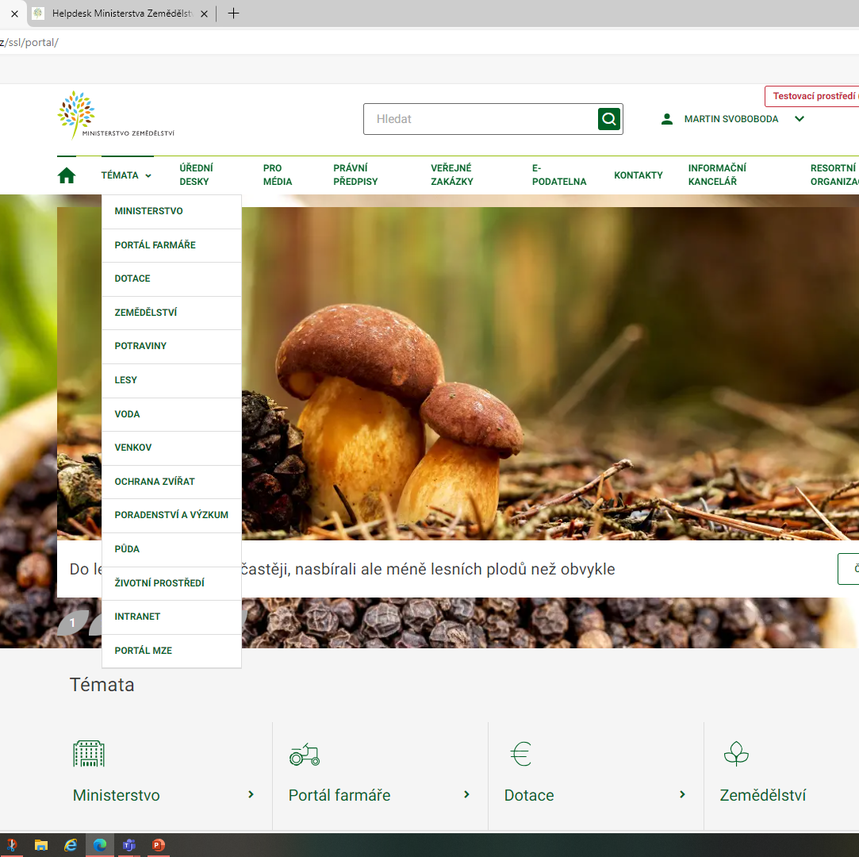
Spuštění Portálu farmáře
Po úspěšné změně hesla se dostanete do testovacího prostředí eAGRi, kde zvolíte Portál farmáře a to bud přes rolo s tematickými okruhy nebo přes dlaždici s traktorem ve spodní části obrazovky.

Slide 7
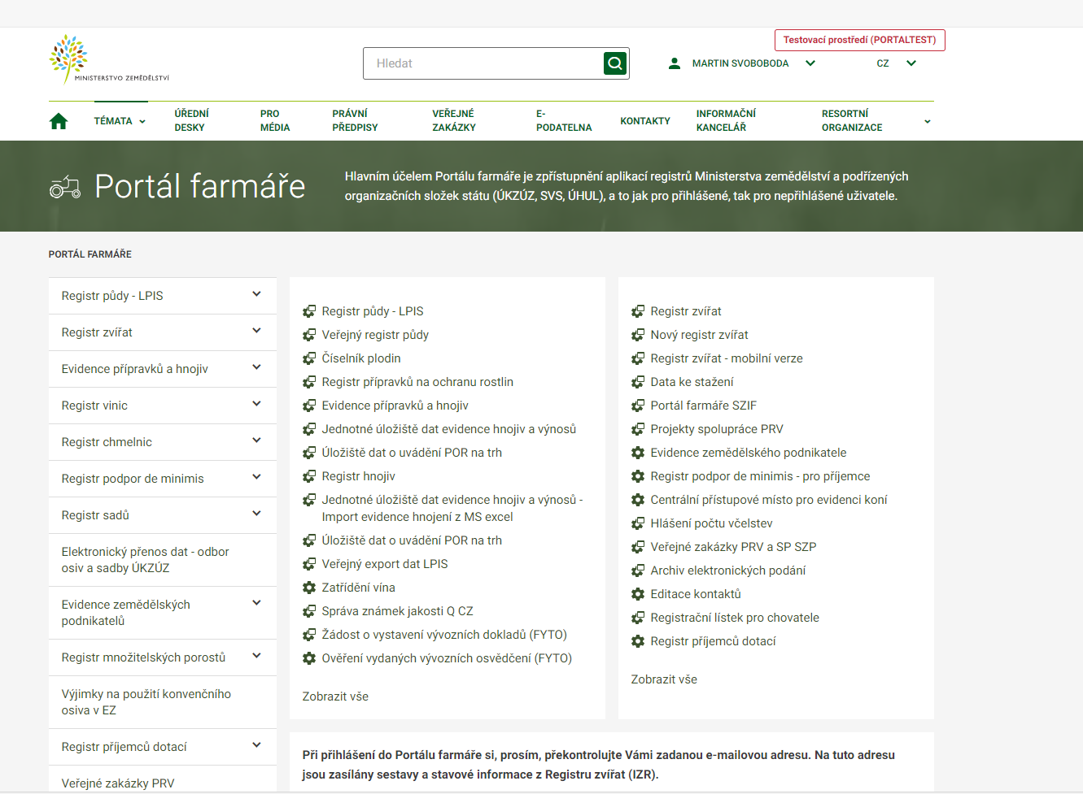
Portál farmáře
Po otevření Portálu farmáře pak již jen otevřete příslušné aplikace ze sloupců dva a tři (LPIS, IZR atd.) ve kterých budete provádět výuku.

Slide 8
Více informací, formulář pro žádost o přístup do „školního LPIS“ a výukový materiál je možné dohledat na adrese:
https://mze.gov.cz/public/portal/mze/poradenstvi-a-vyzkum/vzdelavani/portal-farmare-pro-skoly

